Slide 1







Дисплей Гевискон суспензии вертикальный
Тип выкладки: закрытая, вертикальная
Размеры: 433х199х72 мм (ширна*высота*глубина)
Описание:
Основной дисплей
Пристёгивающийся карман для Гевискона Форте для беременных
Сменный шелфтокер (вставлен в дисплей)
Мобильный элемент «Двойное действие» – размещаем на ручке наверху над суспензиями Гевискон Двойное действие
Планограмма Гевискон суспензии
Гевискон Форте для беременных - ставится в пристёгивающийся карман при заведении СКЮ в аптеке
Форте для беременных
DA саше
DA 150мл
Форте 150мл
150мл
300мл

Slide 2
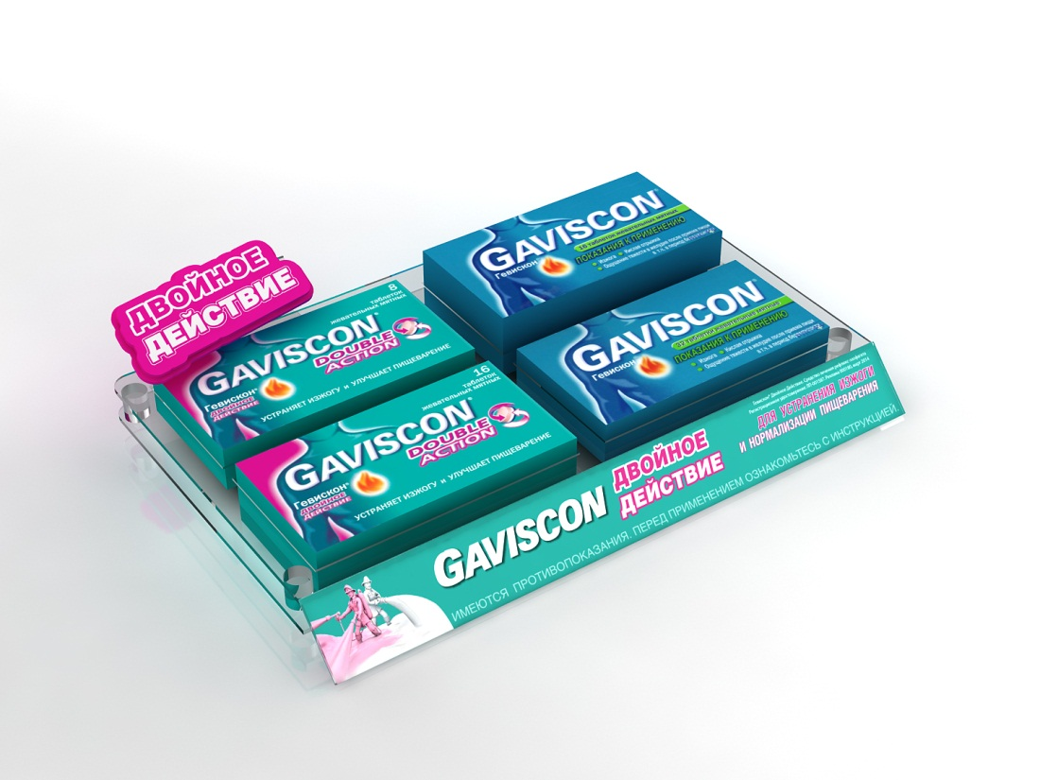

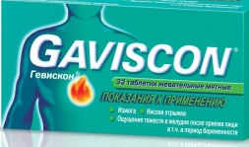



Дисплей Гевискон таблетки горизонтальный
Тип выкладки: закрытая, горизонтальная
Размеры: 270х195х50 мм (ш*г*в)
Описание:
Дисплей
Сменный шелфтокер
Элемент «Двойное действие»
Планограмма Гевискон таблетки (горизонтальная)
DA №16
№32
DA №8
№16
Handy Pack №16

Slide 3
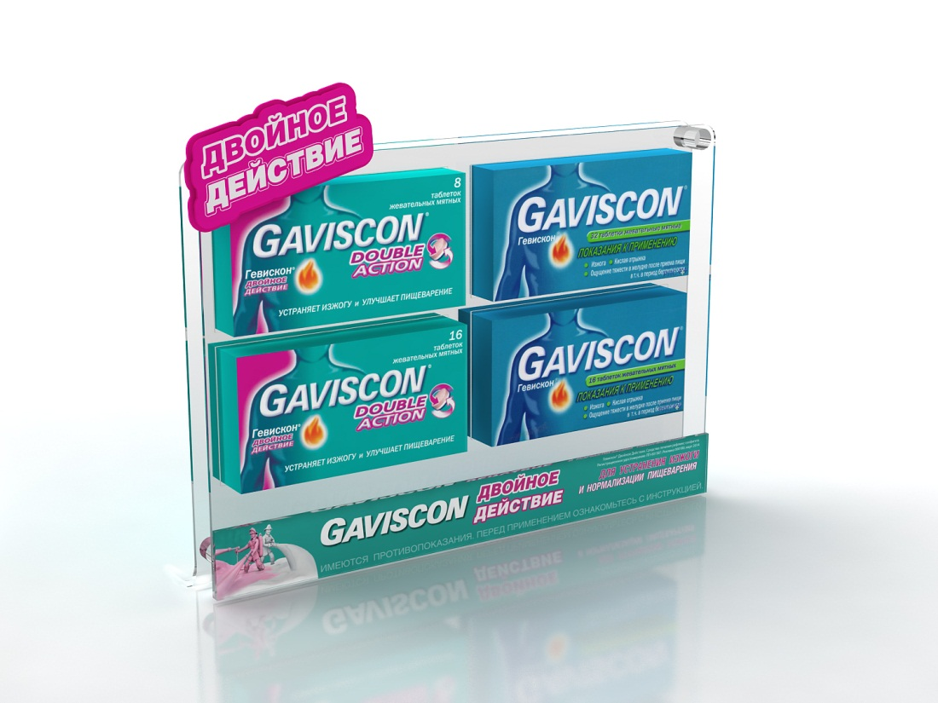

Дисплей Гевискон таблетки вертикальный
Тип выкладки: закрытая, вертикальная
Размеры: 270х80х195 мм (ш*г*в)
Описание:
Дисплей
Сменный шелфтокер
Элемент «Двойное действие»
Планограмма Гевискон таблетки (вертикальная)
DA №16
№32
DA №8
№16
Handy Pack №16

Slide 4
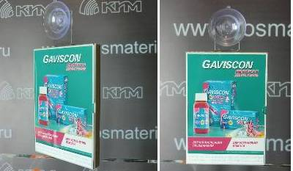
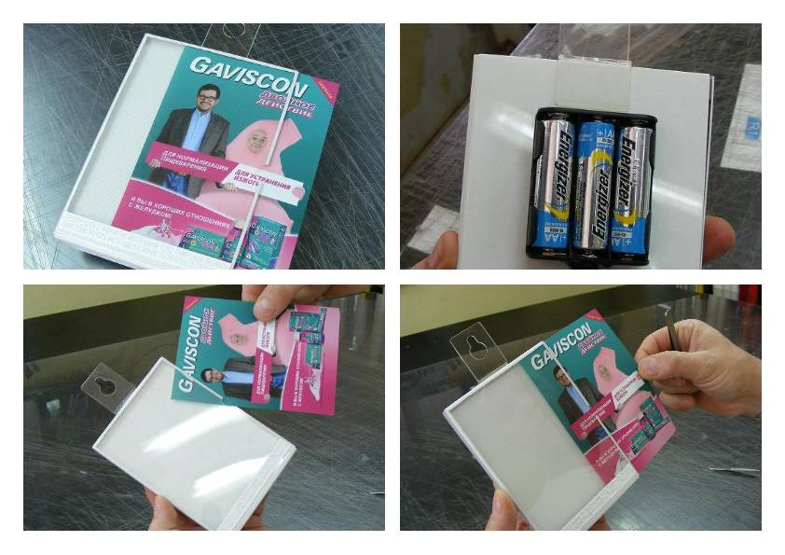
Динамический дисплей (мигающий) Гевискон
Тип выкладки: закрытая
Размеры: 100х180х27 мм с присоской (ш*в*г)
Описание:
Дисплей на присоске
Сменный имидж (вставлен в дисплей)
Батарейки (3 шт вставлены в дисплей)
Запасной комплект батареек (3 шт)
При необходимости картинка вытаскивается из дисплея и меняется на новую. До появления новой картинки, текущую картинку вытаскивать не нужно.
Дисплей крепится на присоске к витрине изнутри (т.е. дисплей получается за стеклом витрины).
Если батарейки (3 шт) не вставлены, вставьте их сзади в дисплей. Нажмите кнопку (внизу под батарейками), чтобы включить дисплей. Присоска вставляется в отверстие наверху приклеивающейся стороной вперёд.

Slide 5

Дисплей Гевискон на присоске
Тип выкладки: закрытая
Размеры: 100х160мм
В комплекте:
Формованный дисплей на присоске Гевискон Двойное Действие
Дисплей крепится на присоске к витрине изнутри (т.е. дисплей получается за стеклом витрины).

